Slide 1
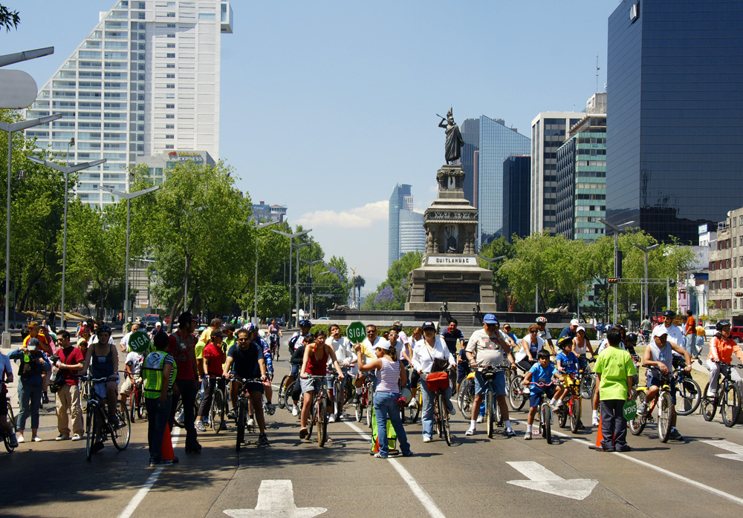
Flickr, Michael Roberts

Slide 2
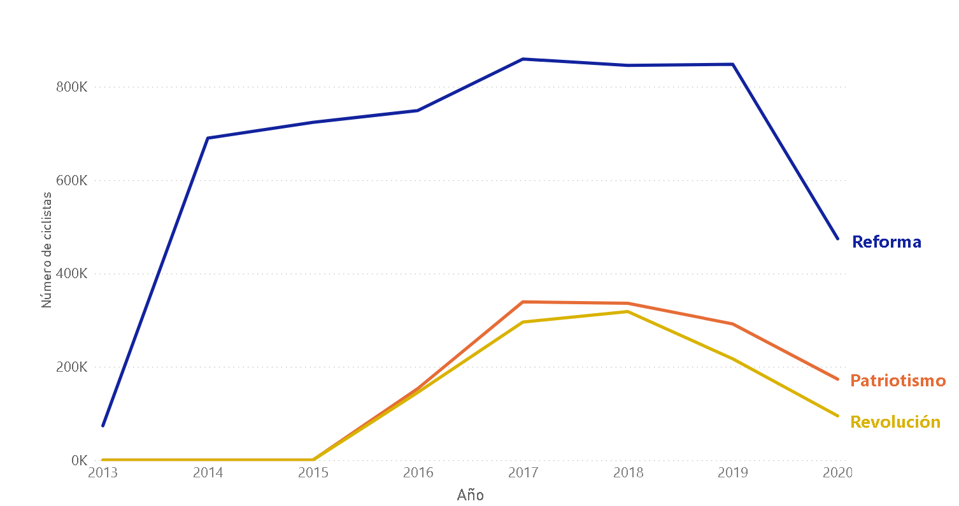
Cada vez hay más ciclistas en la Ciudad de México…
¿Inicio de COVID?
Fuente: Contador ciclistas, Datos Abiertos CDMX

Slide 3
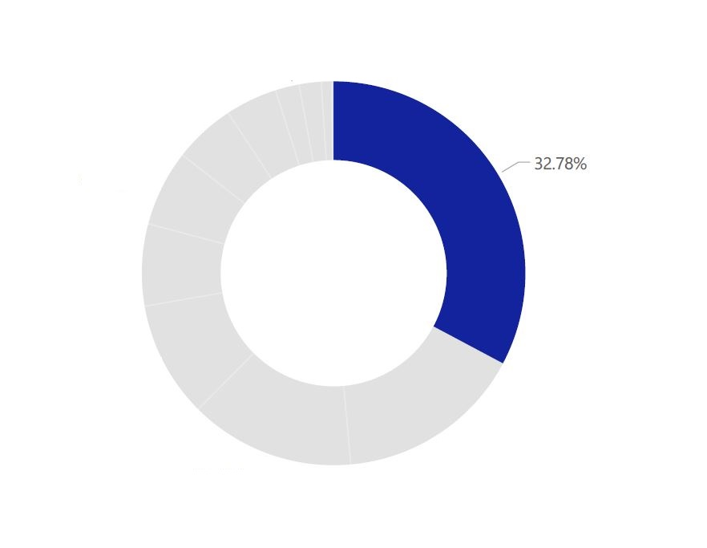
…pero la mayoría de ellos todavía tiene miedo de sufrir un accidente.
Lesiones o incapacidad
Fuente: Estudio de Conteo Ciclista 2018, Datos Abiertos CDMX

Slide 4
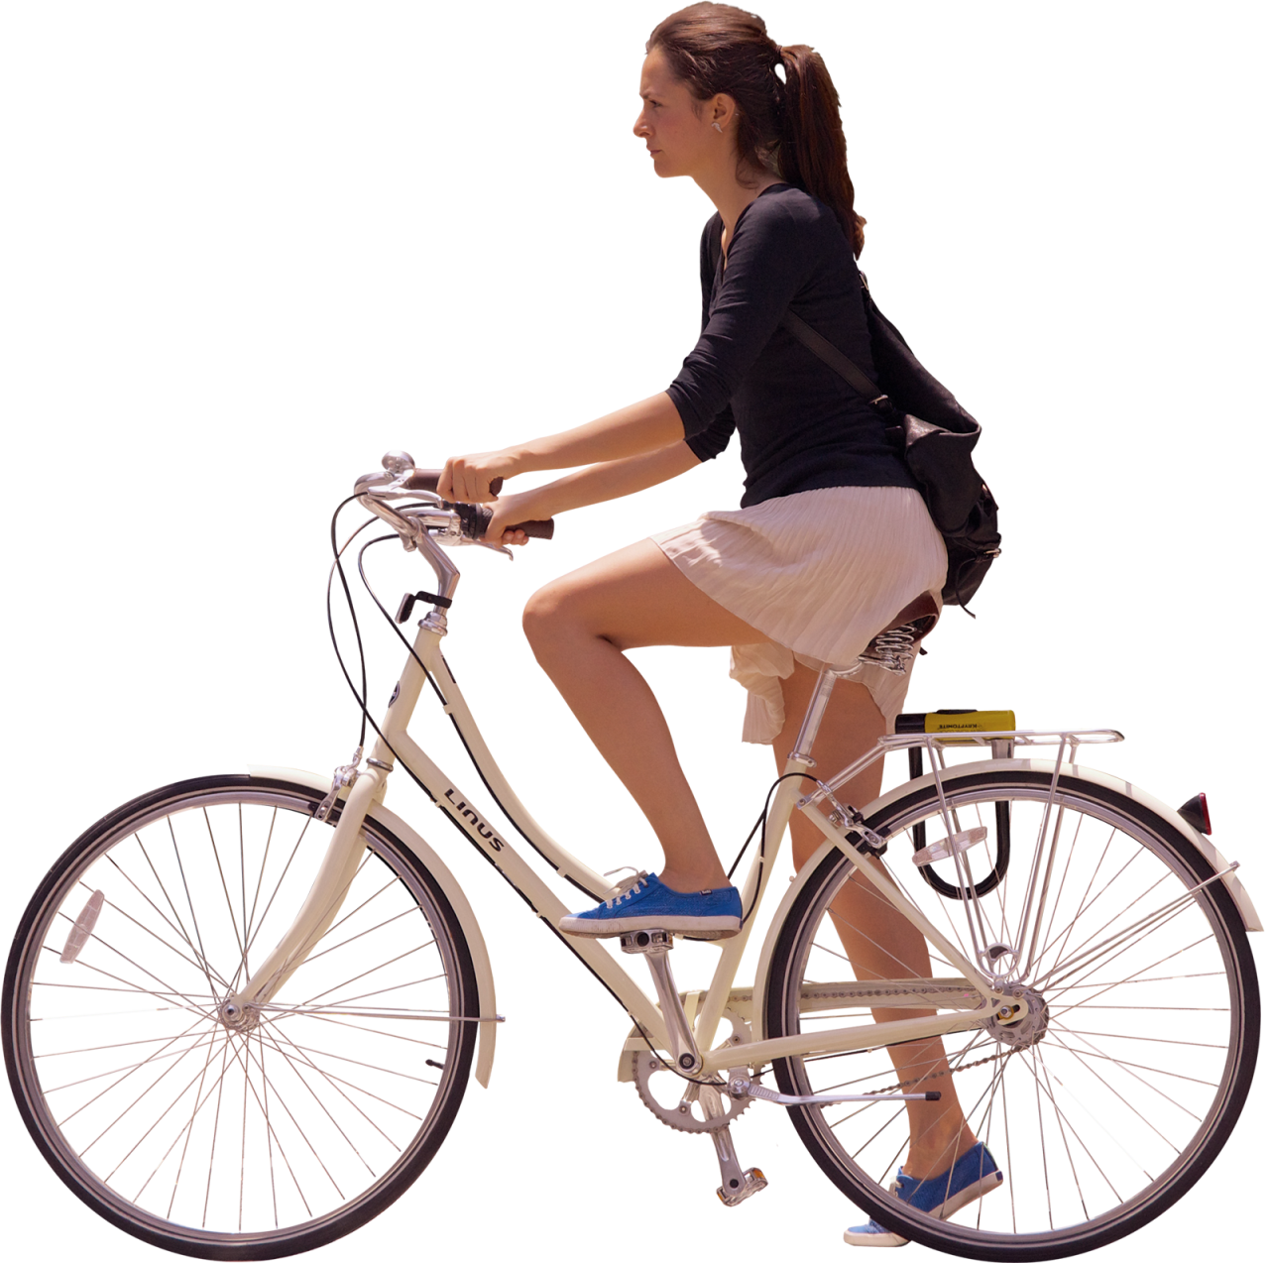
Ana quiere andar sin riesgo. ¿Cómo lo podría hacer?
1
Mes
2
Día
3
Hora
4
Zona

Slide 5
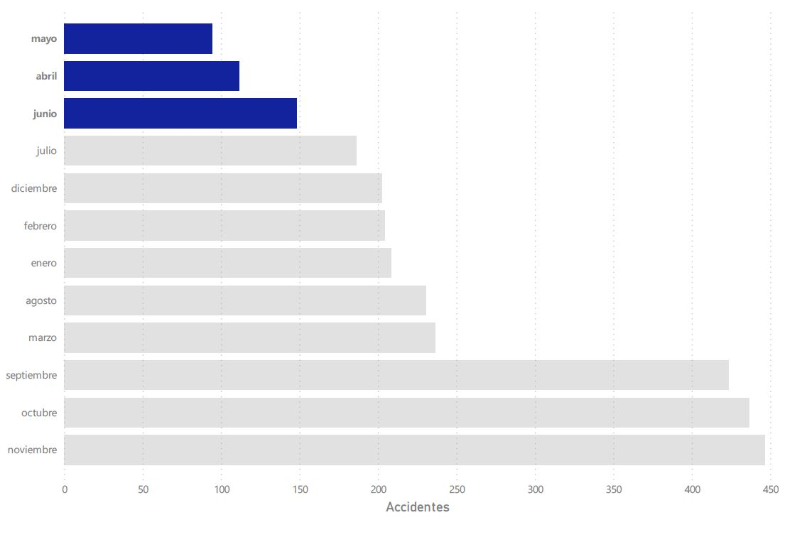
El verano es el periodo más seguro para andar en bicicleta.
Fuente: Incidentes viales reportados por C5, Datos Abiertos CDMX

Slide 6
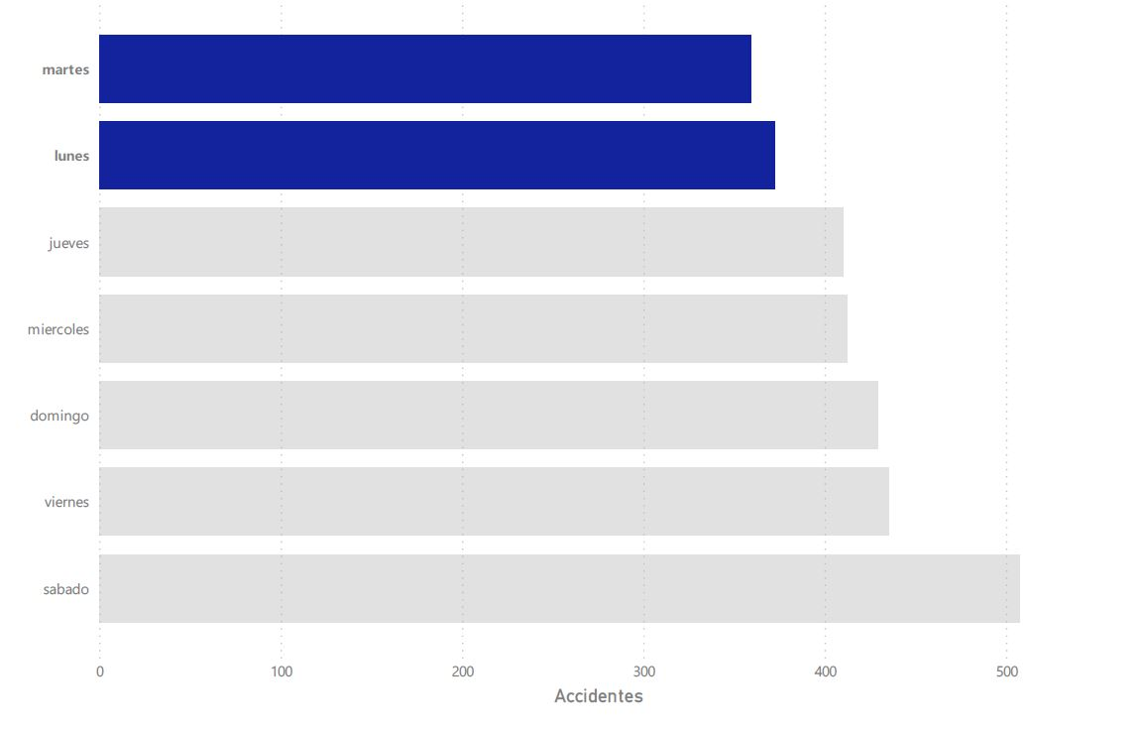
El inicio de la semana es el momento más seguro para salir…
Fuente: Incidentes viales reportados por C5, Datos Abiertos CDMX

Slide 7
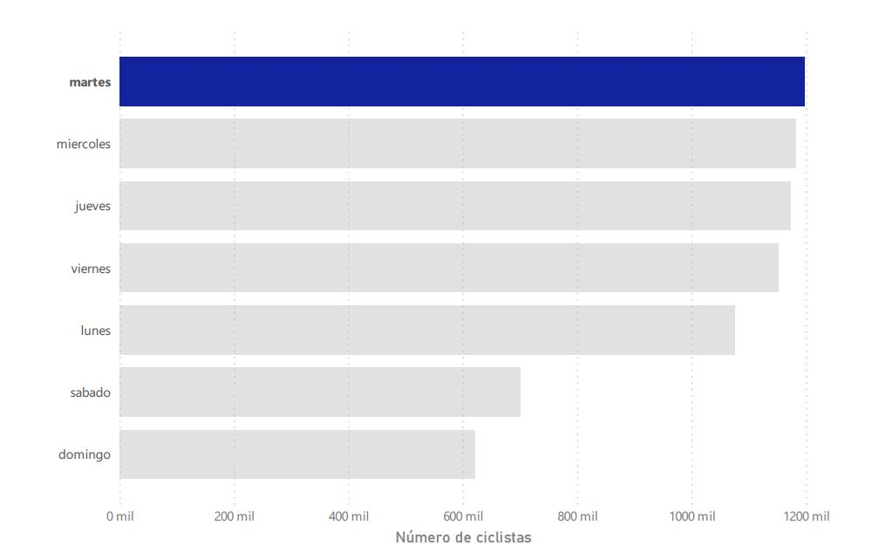
…incluso si uno quiere ir acompañado.
Fuente: Contador ciclistas, Datos Abiertos CDMX

Slide 8
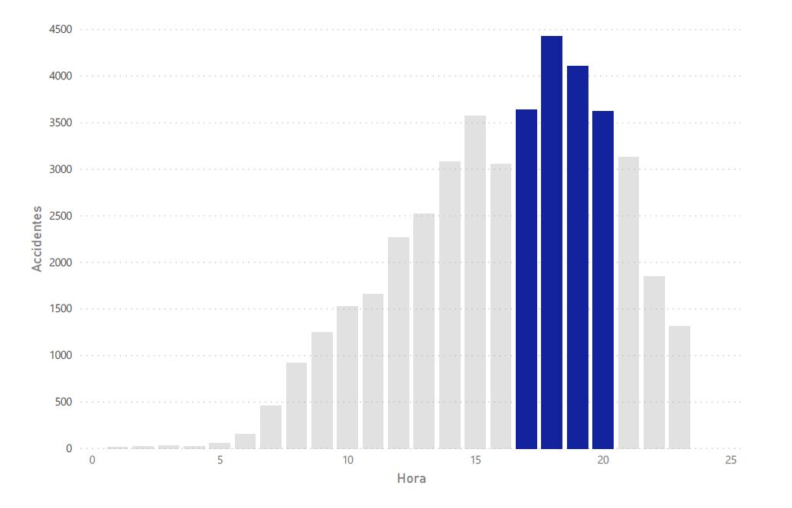
Conforme se mete el sol, hay mayor número de accidentes.
Fuente: Incidentes viales reportados por C5, Datos Abiertos CDMX

Slide 9
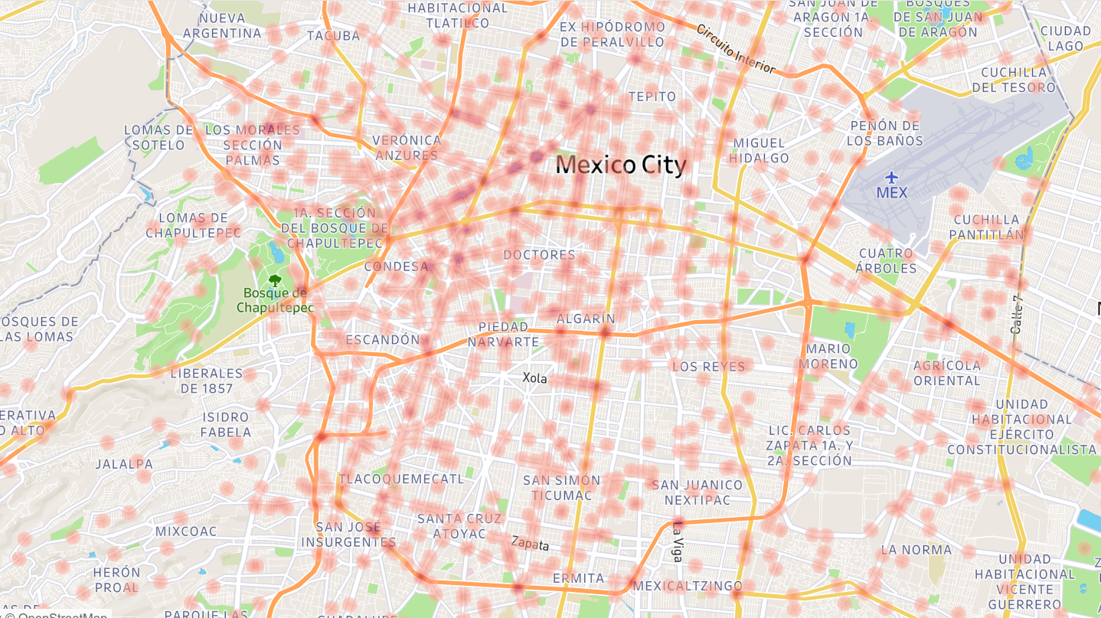
Fuente: Incidentes viales reportados por C5, Datos Abiertos CDMX

Slide 10
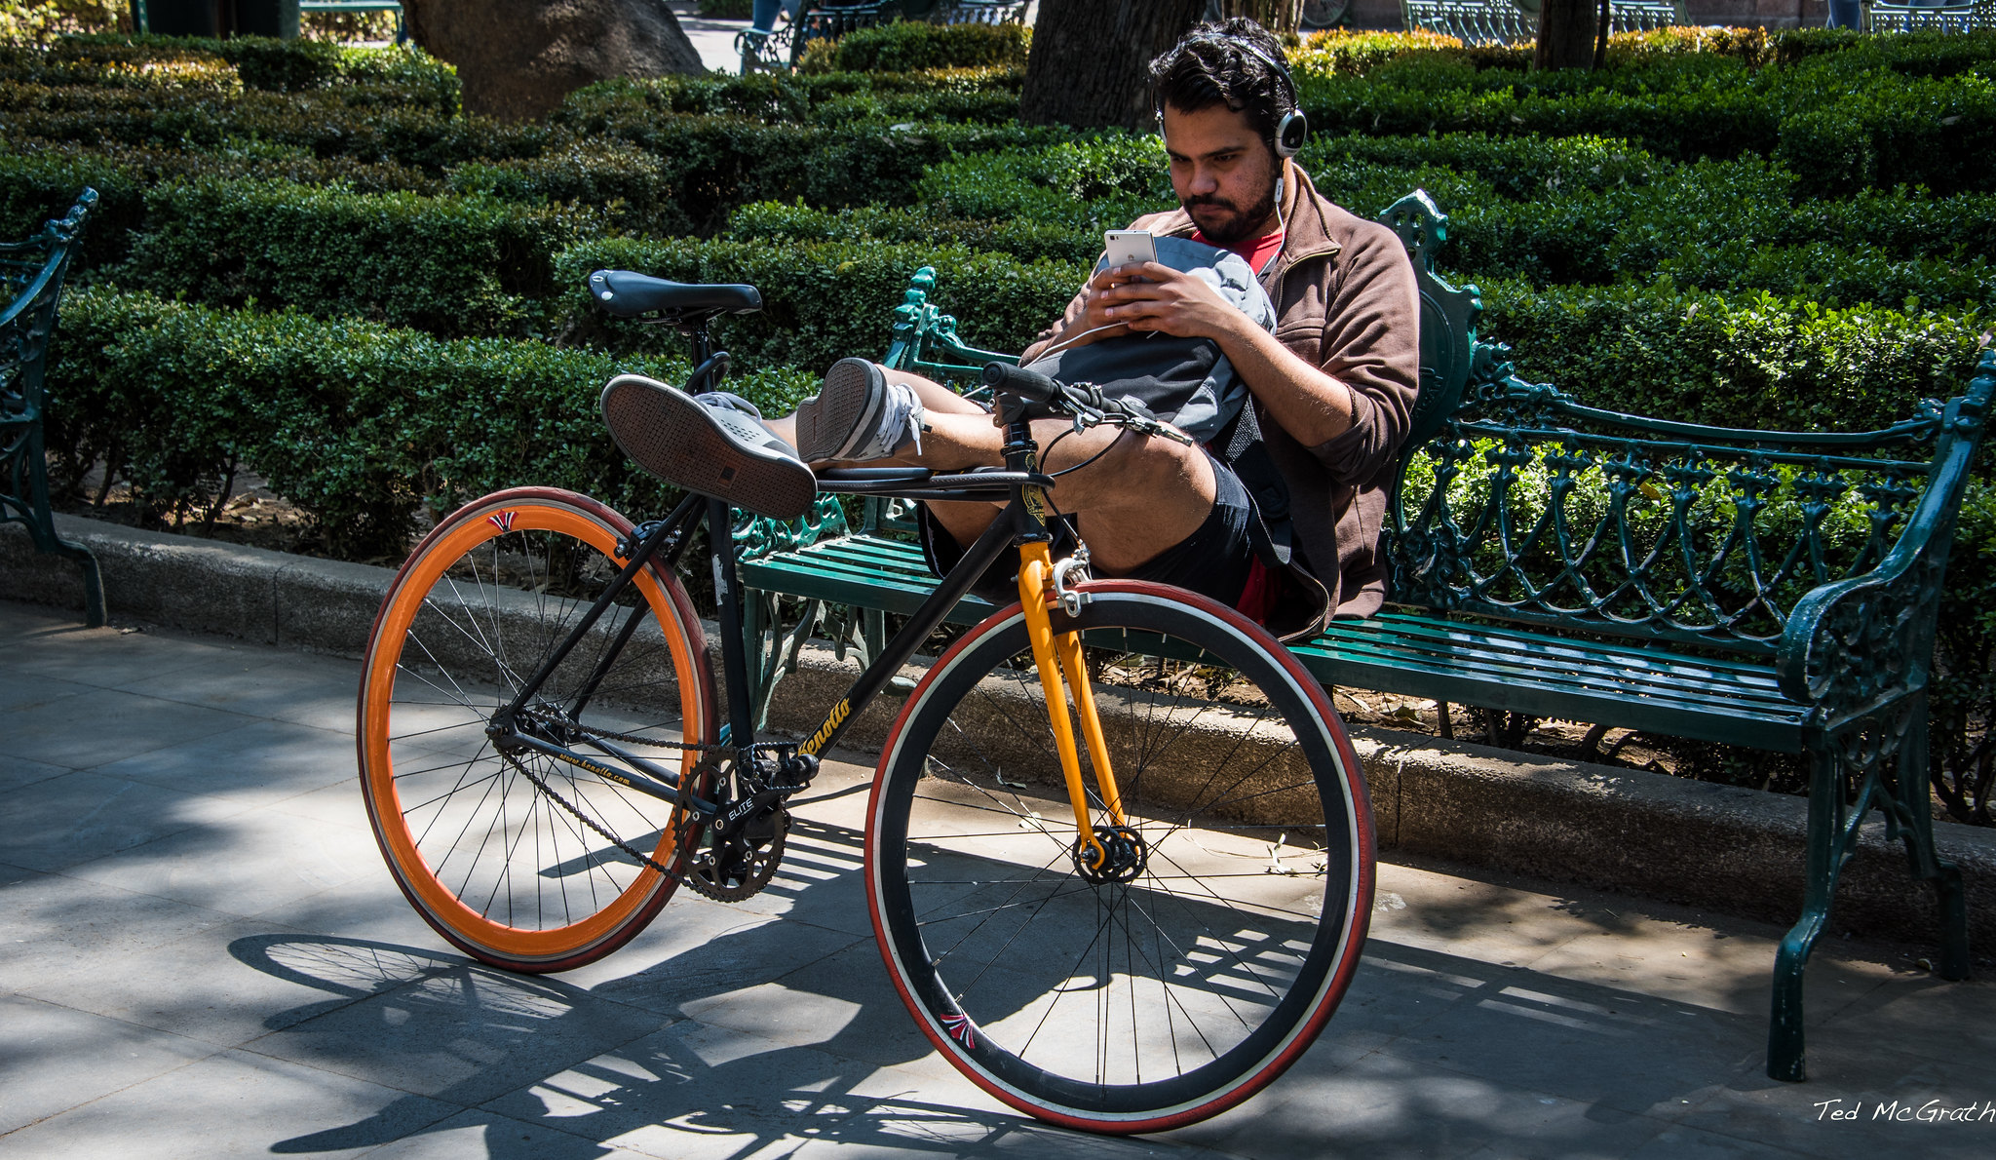
Martes a medio día, en una linda tarde verano por la Del Valle…
Flickr, Ted McGrath

